Slide 1
decorator
First class function
Closure
https://shoark7.github.io/programming/python/closure-in-python
https://www.geeksforgeeks.org/python-closures/

Slide 2
First class closure 일급 함수
First class citizen
First class citizen : 이동이 자유로웠던 + 참정권
Second class citizen : 거주와 이동이 자유롭지만 + 참정권 x
1960’s Christopher Strachey 발언 2급 객체, 3급 객체 정의는 널리 받아드려지지 않음.
다재다능한 권한을 가지고 있는 객체 → 일급 객체
다재다능한 권한을 가지고 있는 함수 → 일급 함수
변수 할당 가능
함수의 파라미터로 전달 가능.
함수의 리턴 값으로 사용이 가능.

Slide 3
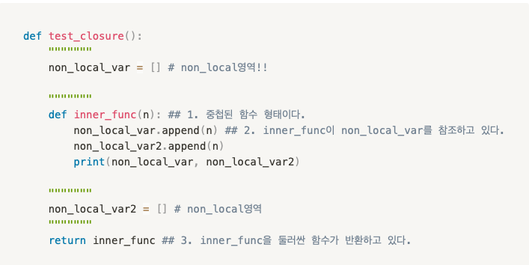
Closure
#묶다 #제한적인 #목장
1.자신을 둘러싼 스코프( 자신을 호출한 함수의 영역 )의 상태값을 기억하는 함수
2.저장되어 있지만 외부에서의 접근이 어렵다. (갱신이 가능하지만 접근이 어렵다)
Closure 생성 조건
해당 함수는 어떤 함수 내에 중첩된 함수여야 한다
( 함수안에 함수 선언 형태 )
해당 함수는 자신을 둘러싼 함수 내의 값을 반드시 참조해야한다.
( 호출이 아니라 참조다 )
해당 함수를 둘러싼 함수는 이 함수를 반환해야 한다.

Slide 4
Closure
Closure
자신을 둘러싼 스코프( 자신을 호출한 함수의 영역 )의 상태값을 기억
Nonlocal ( = 자유변수 )
Inner_func 참조를 한다면
Closure 함수가 ( inner func )
자신의 스코프 ( 네임스페이스에 ) 에 기억.

Slide 5
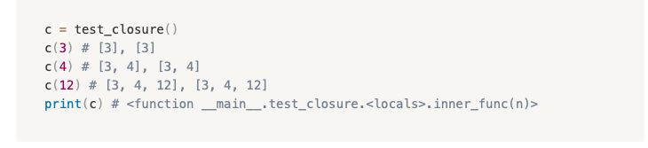
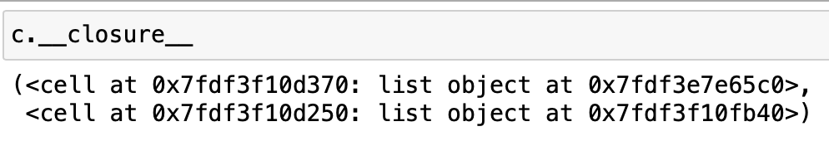
Closure
Closure
저장되어 있지만 외부에서의 접근이 어렵다. (갱신이 가능하지만 접근이 어렵다)
Closure 함수 ‘c’ 를 통해서만 접근이 가능

Slide 6
Closure
Closure
그렇다면 왜 closure 함수를 사용하는가?
각 변수간 불필요한 충돌을 방지할 수 있다.
사용함수를 넣어서 내부구조를 임의로 변환하기가 쉽다 —> decorator!
관리가 용이하다. 오류를 추적하기가 쉽다.
각 스코프내에서 제한적으로 사용하기 때문에
참고한 블로거는 cash의 용도로서 즉 이전기록을 기억하는데 포인트를 맞춰서 설명하였다.

Slide 7
decorator
decorator
사용함수를 넣어서 내부구조를 임의로 변환하기가 쉽다
장점을 극대화 한 것이 decorator다.

Slide 8
module 활용 경험
yolo
SORT
https://github.com/joon1230/SORT.git

Slide 9
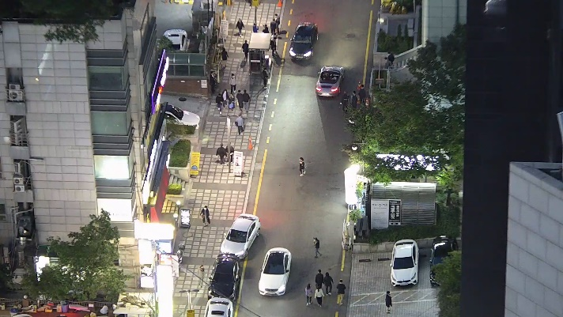
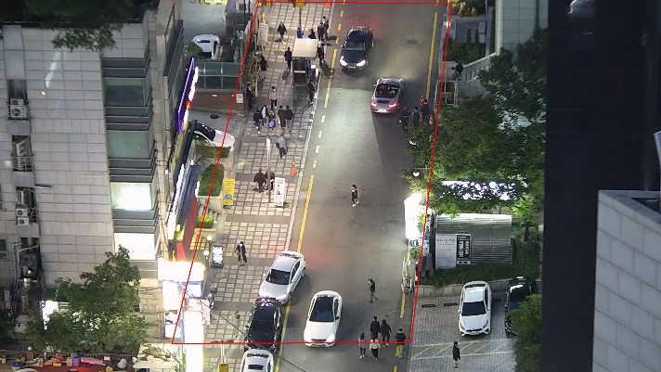

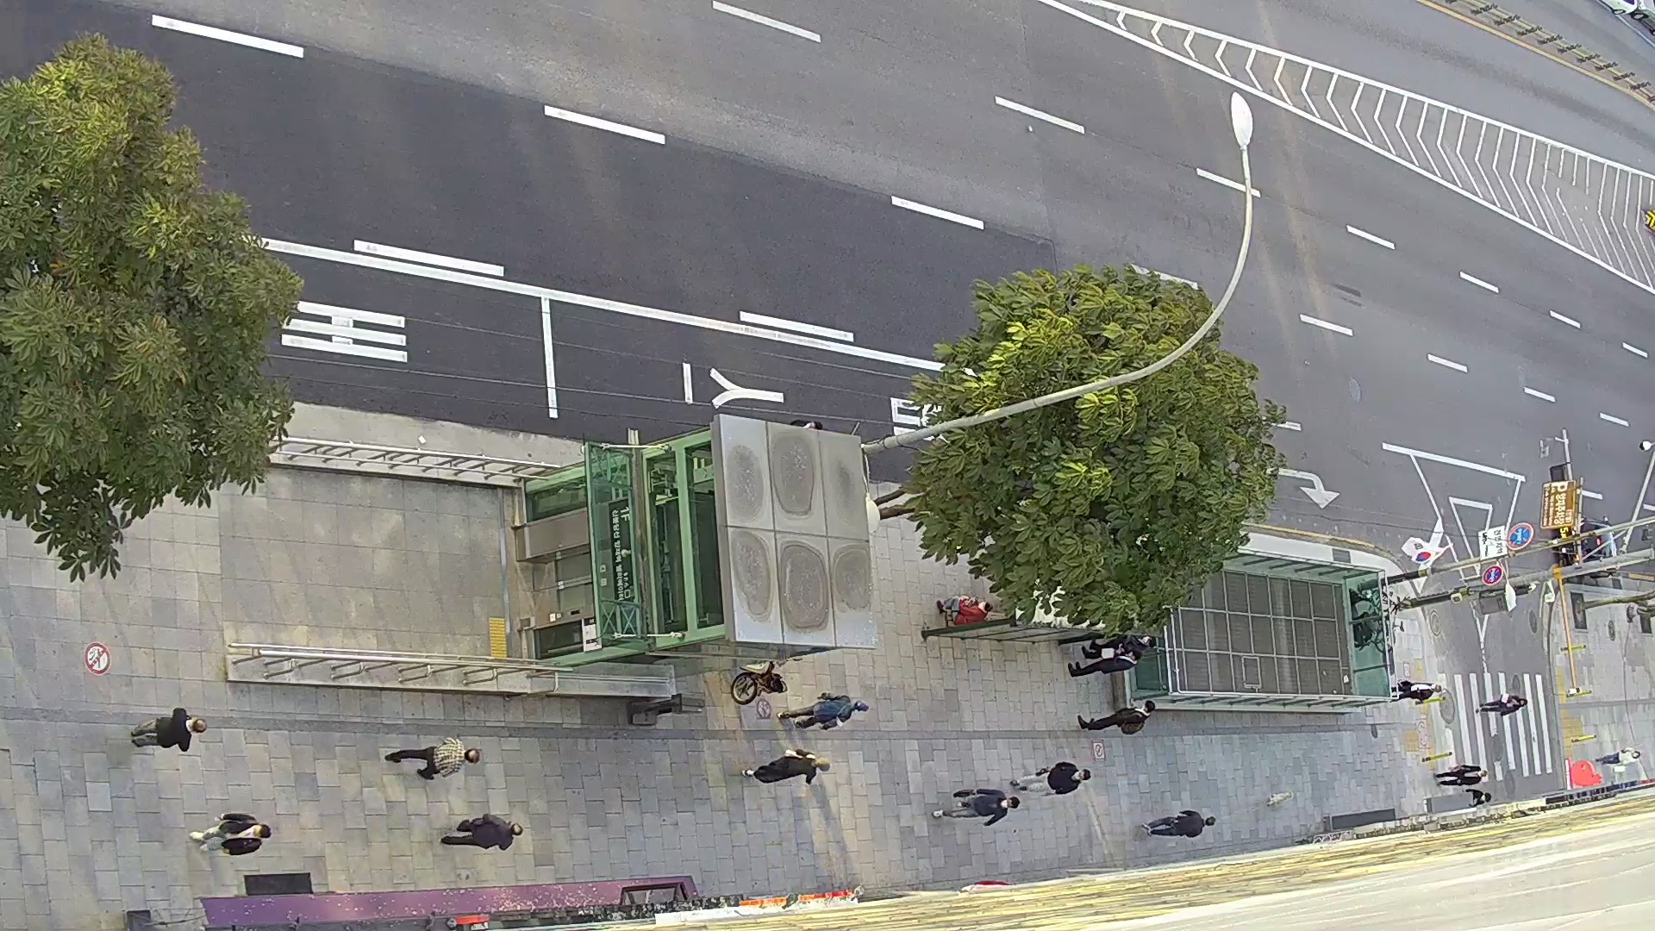
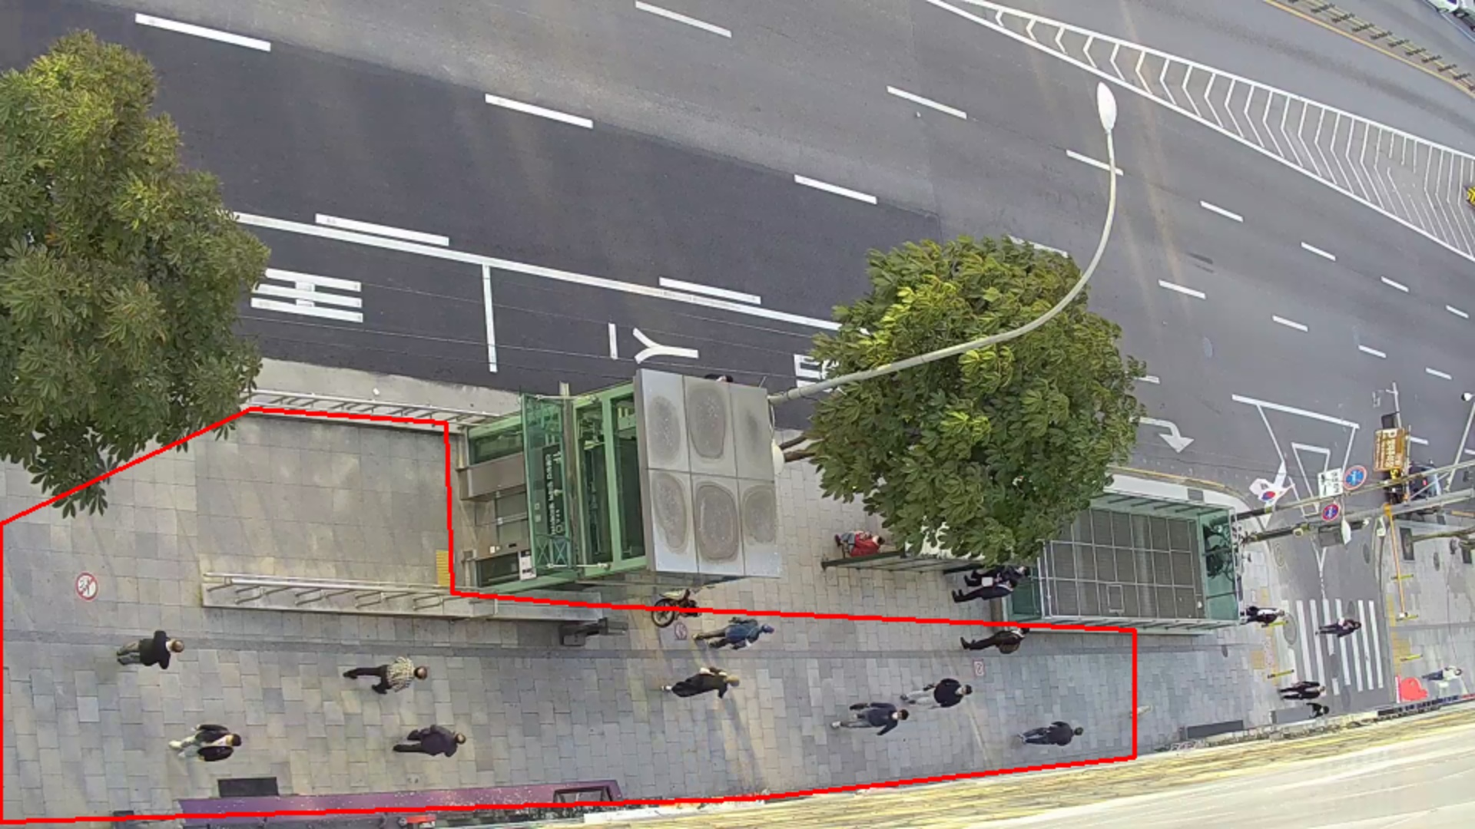
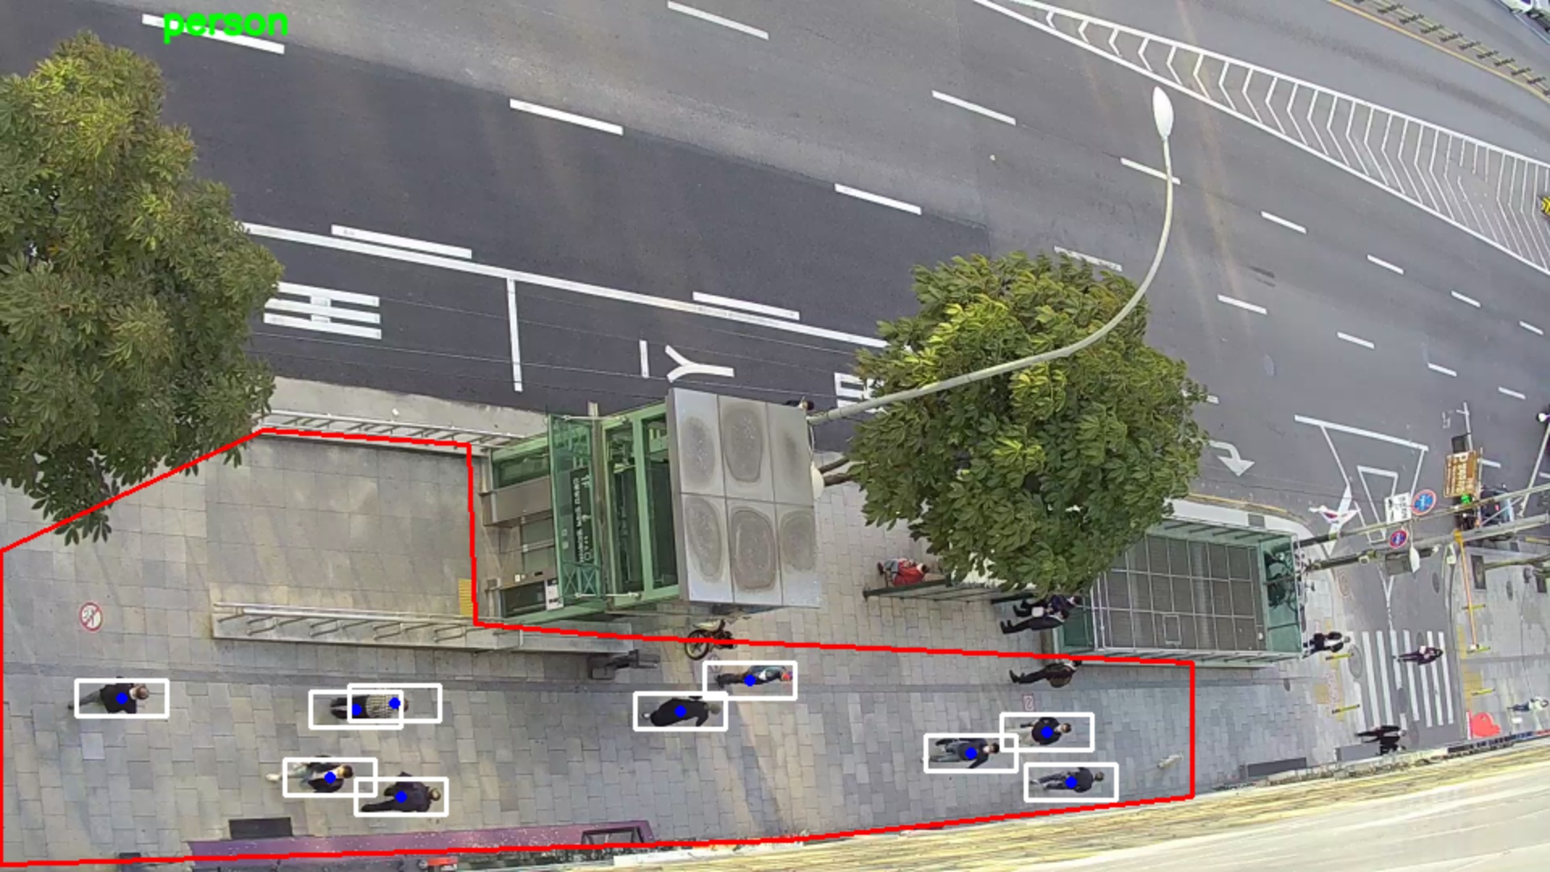
02
사람영상
사람 영상 구축 예시
YOLO_V4
원본 영상
ROI 지정
Detecting
KNN
원본 영상
ROI 지정
Detecting

Slide 10
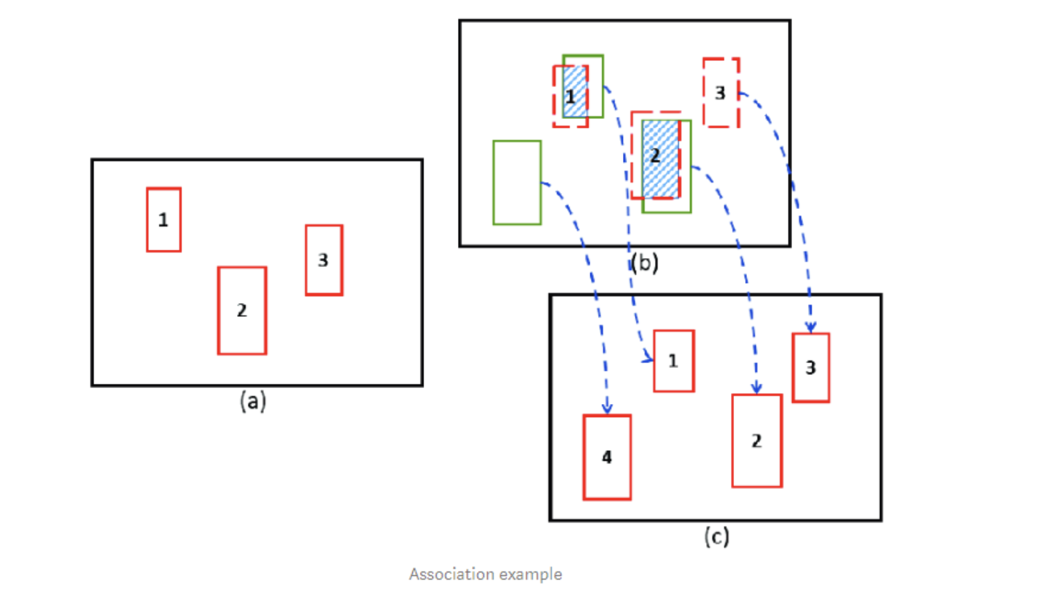
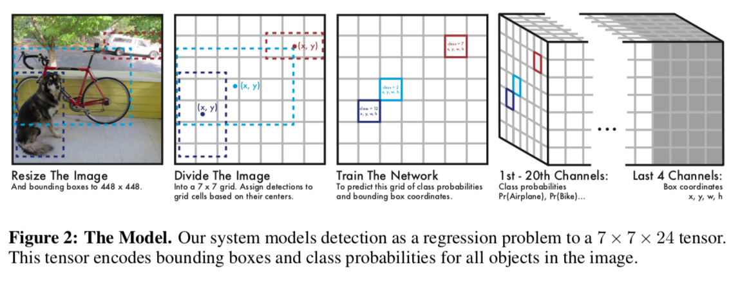
제안 사항
CCTV 영상데이터 사람, 차량 Annotation
데이터셋 구축 작업
5000개 영상 데이터 ( 6분 30fps )
객체 추적
자동화 필요성 → 탐지 모델 구현
사람이 일일이 검수 작업 진행
https://github.com/YunYang1994/tensorflow-yolov3

Slide 11
목표
빠른 객체 탐지
특정 객체만 탐지 ( 자동차, 이륜차, 트럭, 버스, 사람.. )
제한된 시간, 학습 데이터의 부재
컴퓨팅 리소스의 한계
Yolov4 + SROT
내부 configuration 파일, 메쏘드 수정
기존의 학습된 모델을 사용
https://github.com/YunYang1994/tensorflow-yolov3

Slide 12
목표
https://github.com/YunYang1994/tensorflow-yolov3

